Slide 1

题型五 散文形象欣赏题
——穷形尽相，察情悟理

Slide 2
知 识 构 建
散文形象欣赏题
核 心 突 破
规 范 养 成

Slide 3
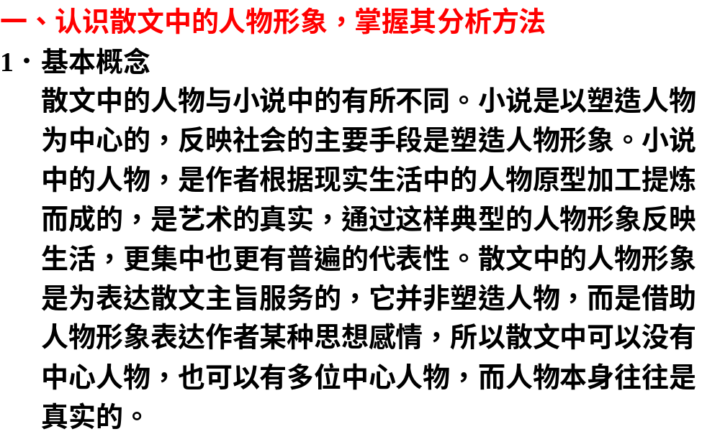

Slide 4
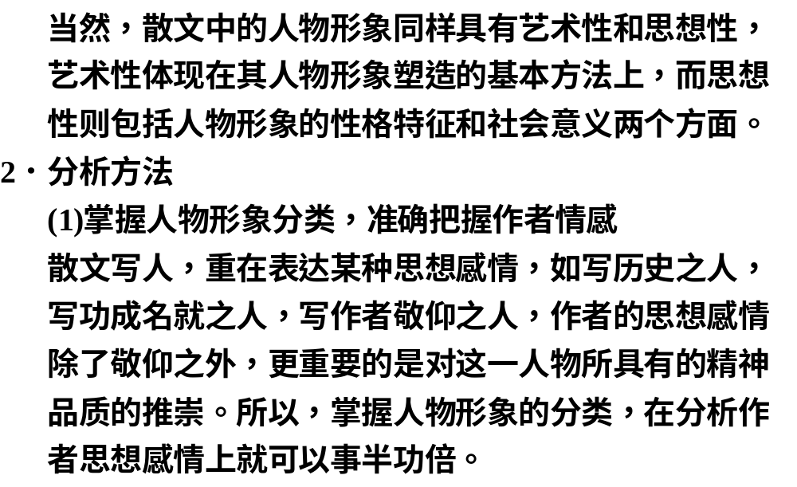

Slide 5
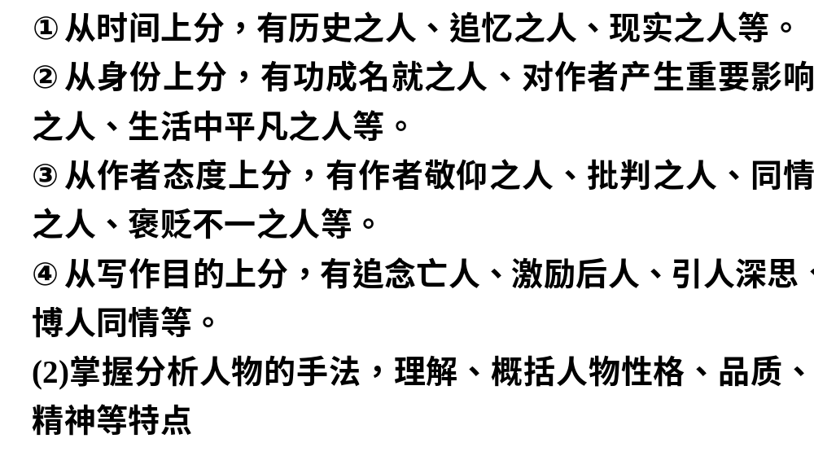

Slide 6
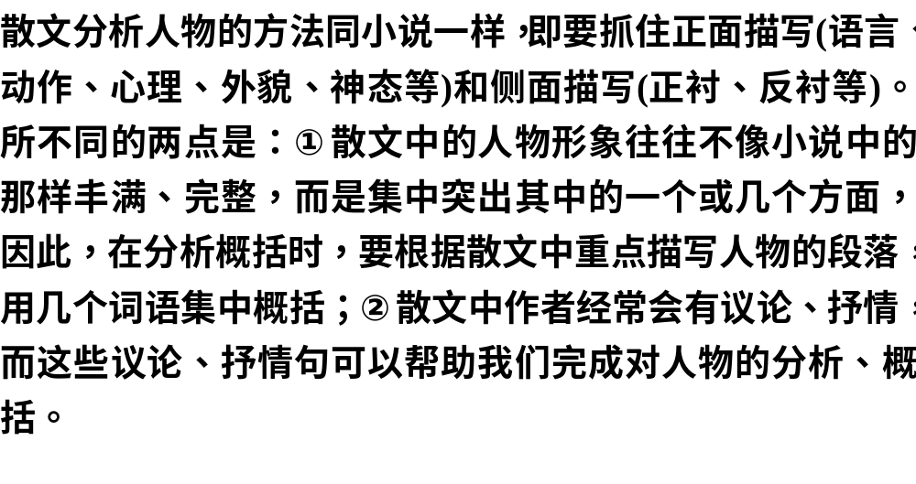

Slide 7
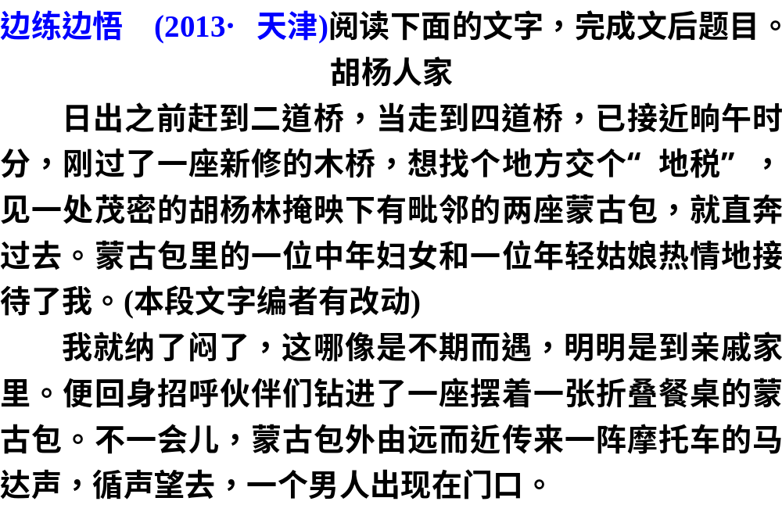

Slide 8
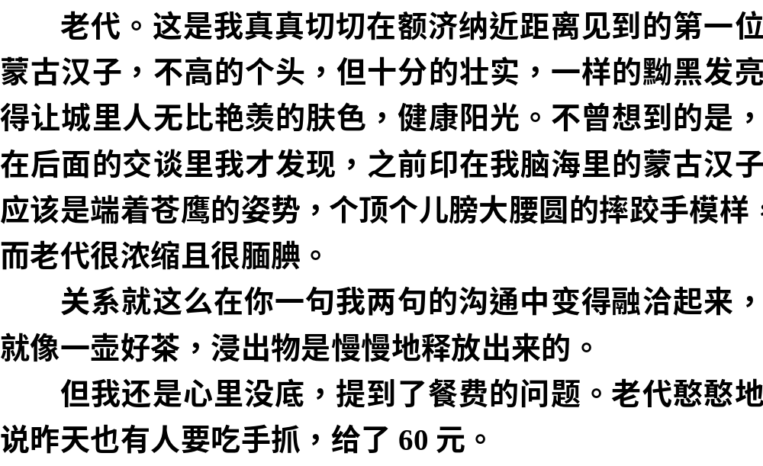

Slide 9
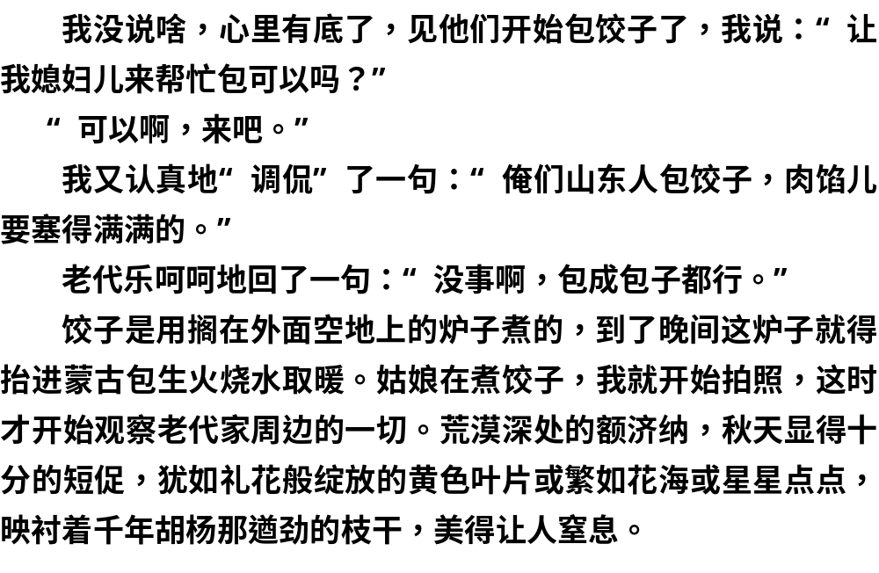

Slide 10
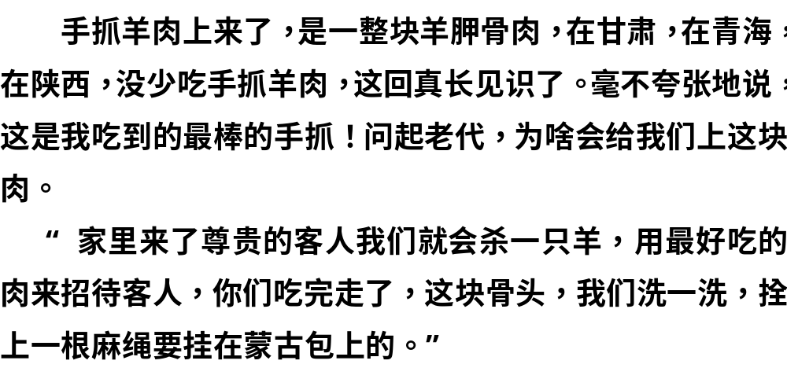

Slide 11
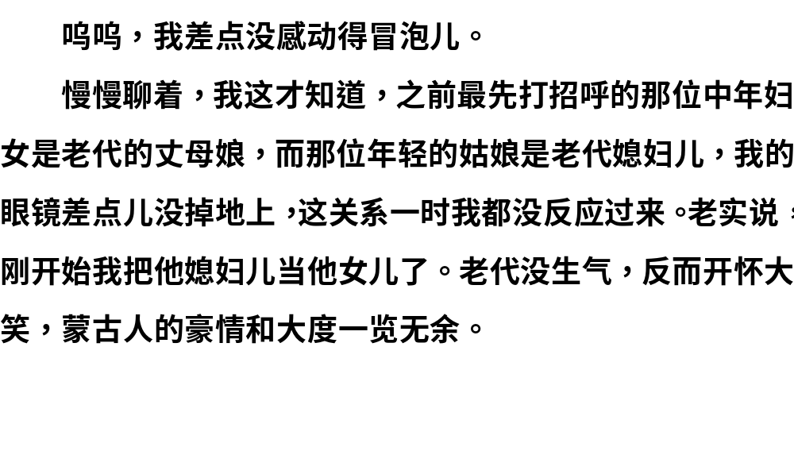

Slide 12
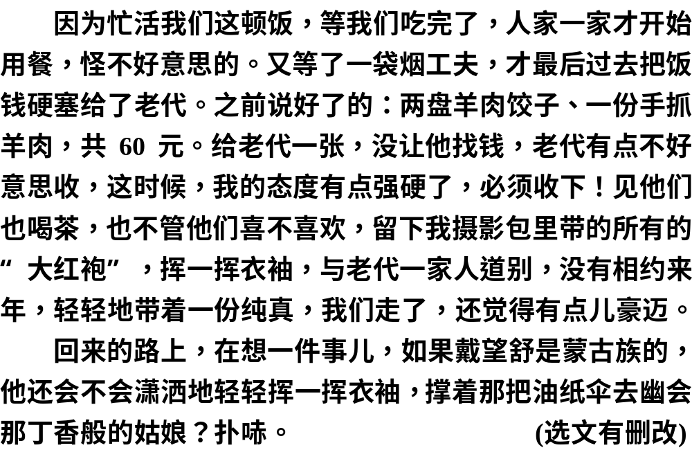

Slide 13
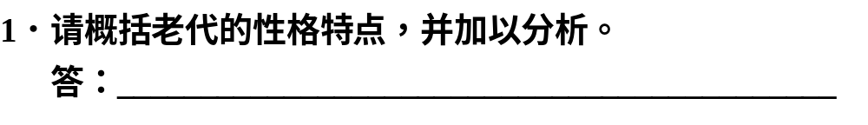
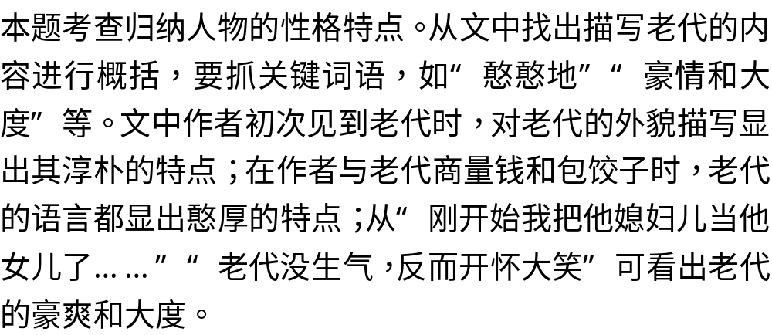
(要点)淳朴、憨厚、豪爽、大度等。
提示

Slide 14
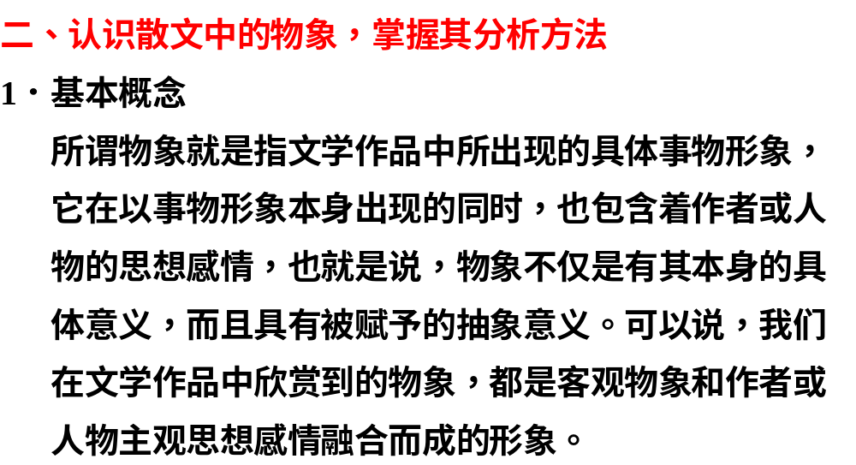

Slide 15
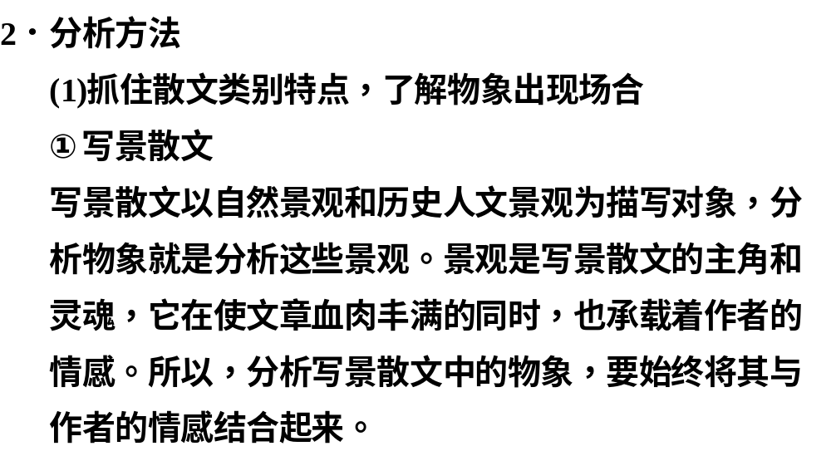

Slide 16
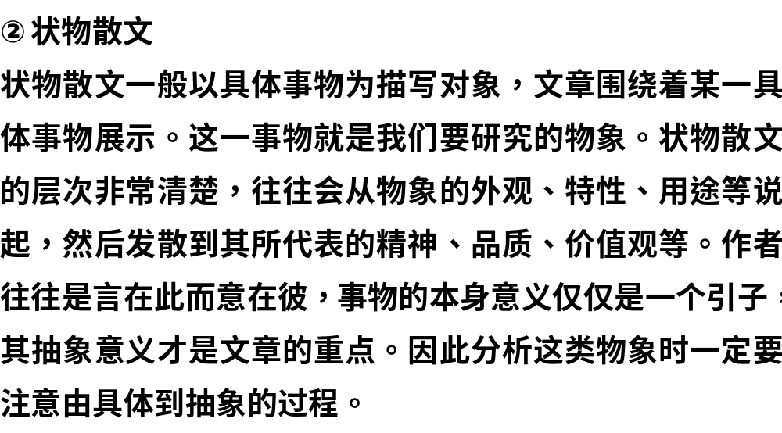

Slide 17
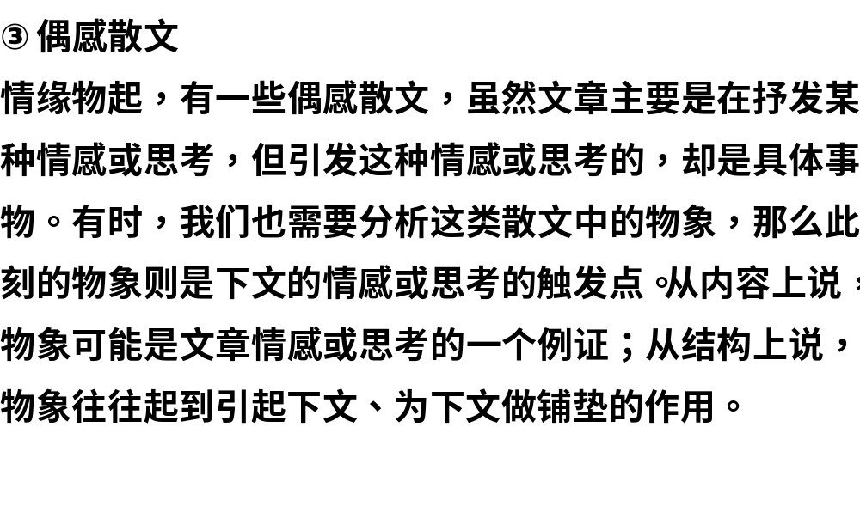

Slide 18
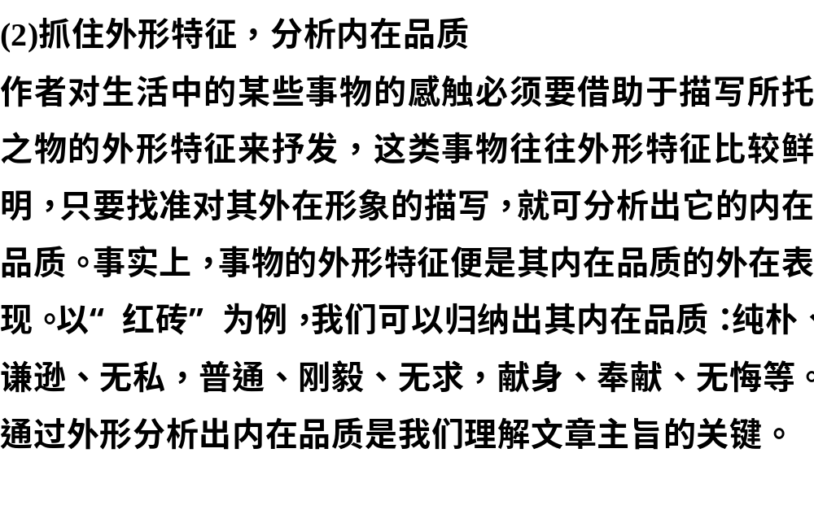

Slide 19
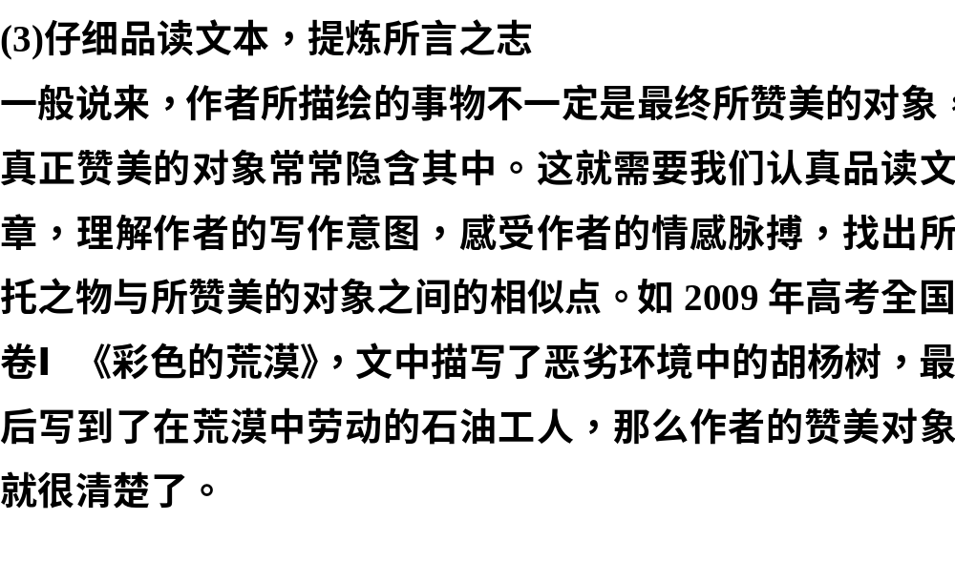

Slide 20
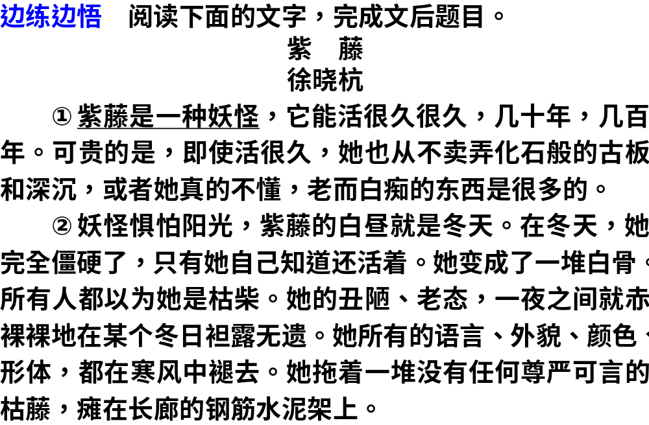

Slide 21
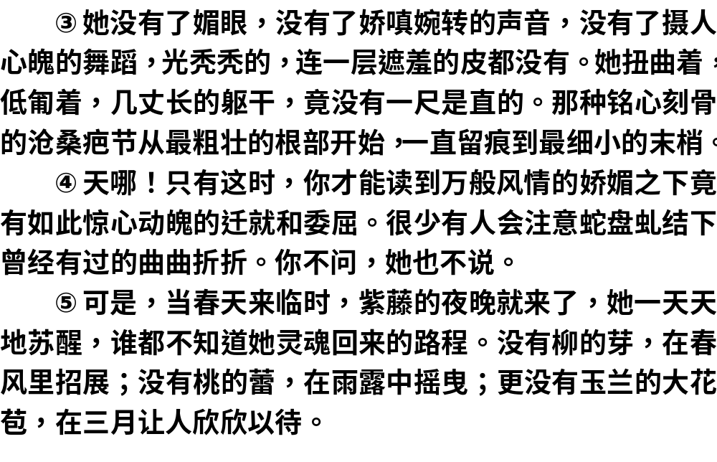

Slide 22
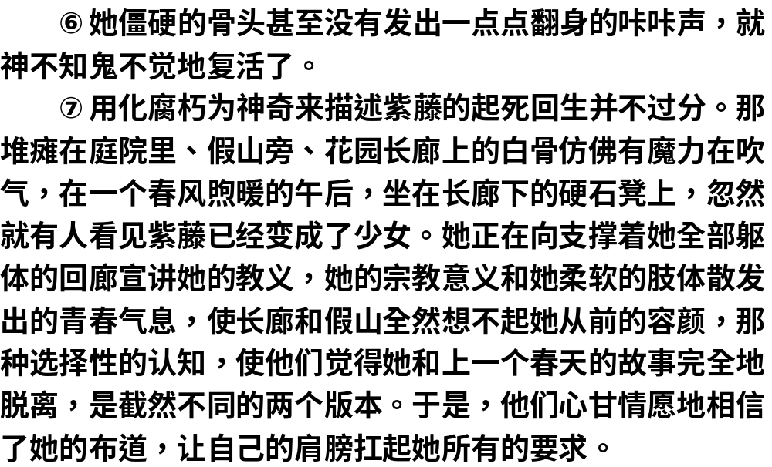

Slide 23
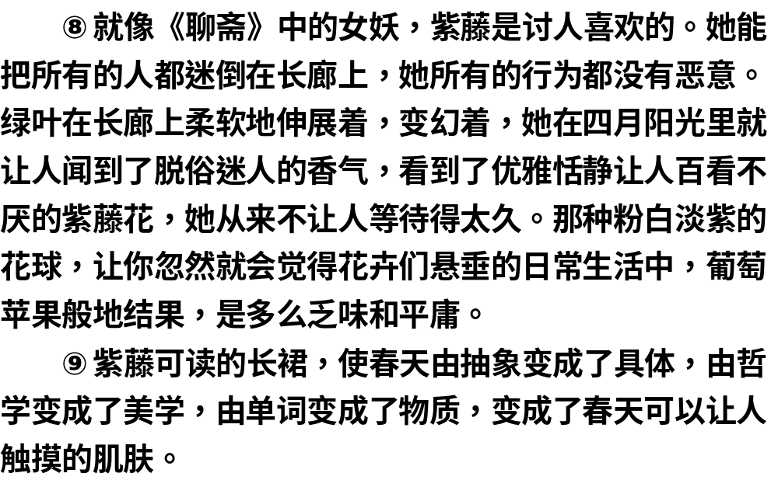

Slide 24
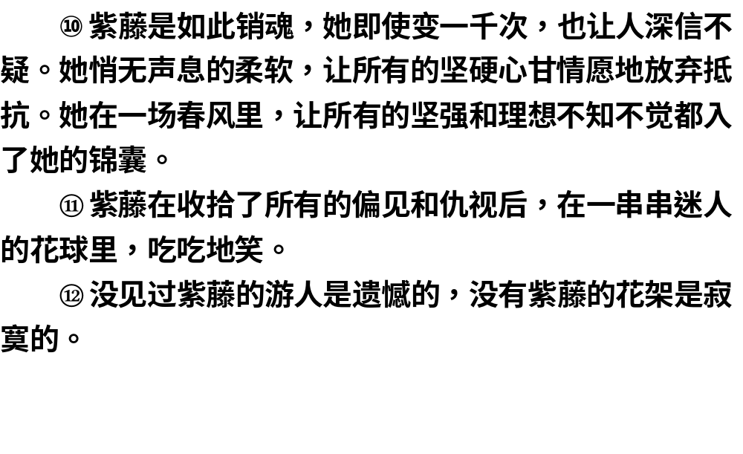

Slide 25
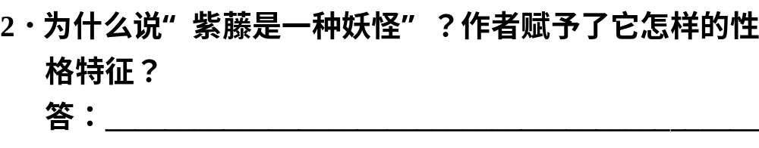
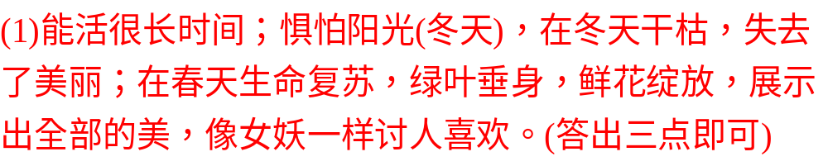
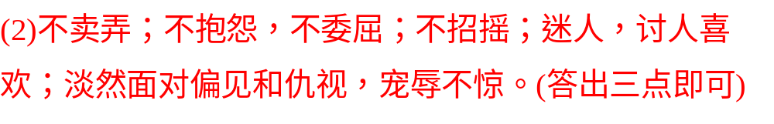
答案

Slide 26
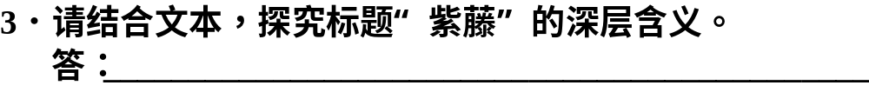
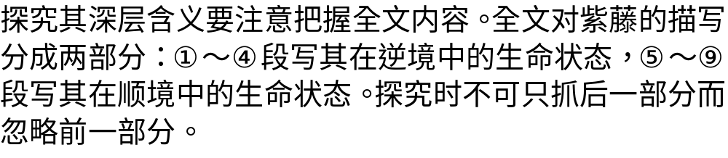
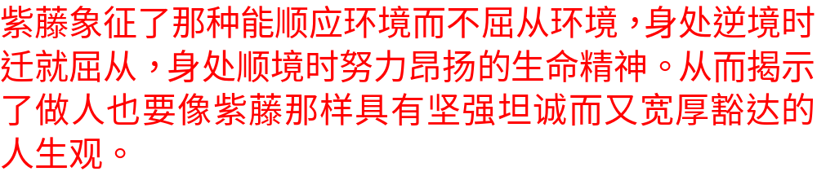
解析
答案

Slide 27
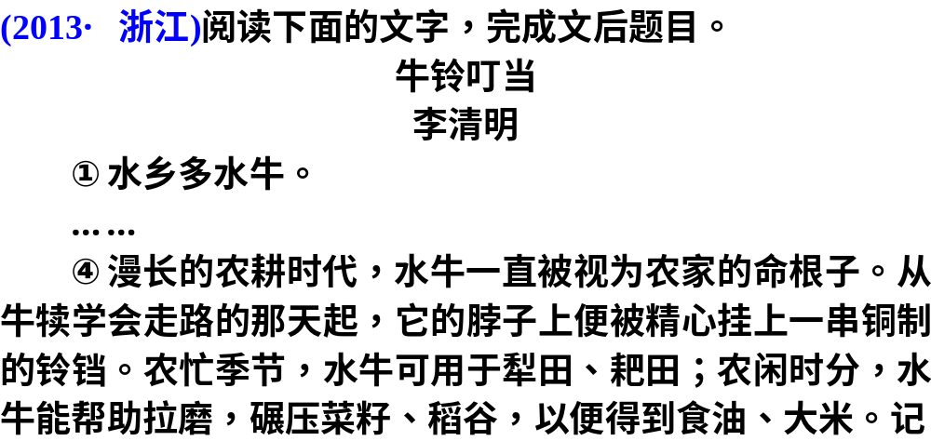
高考现场
因题突破
下面题目的答案是考生的现场答案，存在问题，请指出存在的问题并修改为满分答案。

Slide 28
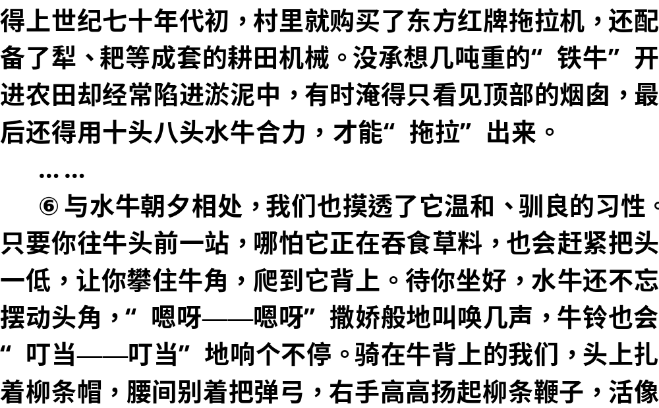
高考现场
因题突破

Slide 29
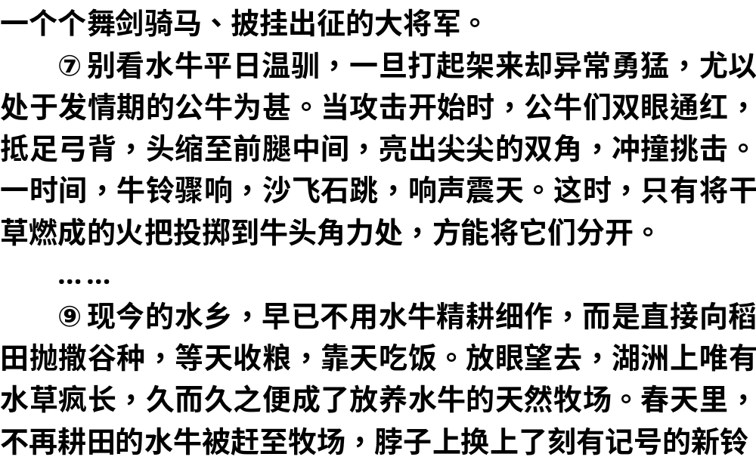
高考现场
因题突破

Slide 30
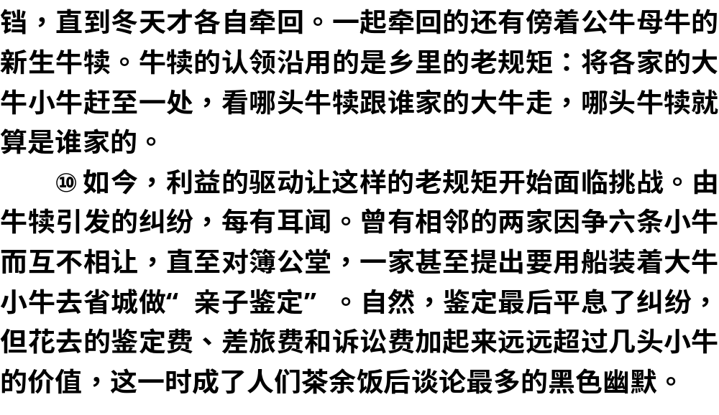
高考现场
因题突破

Slide 31
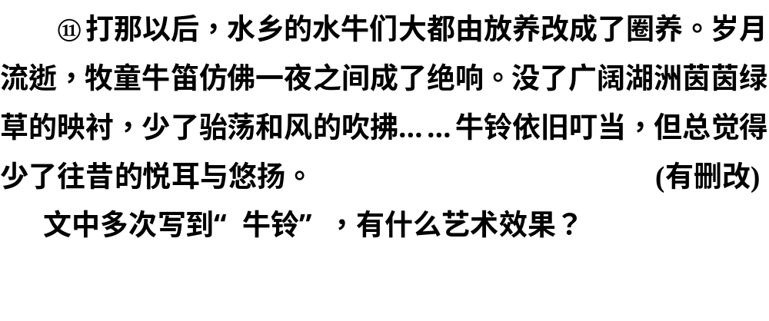
高考现场
因题突破

Slide 32
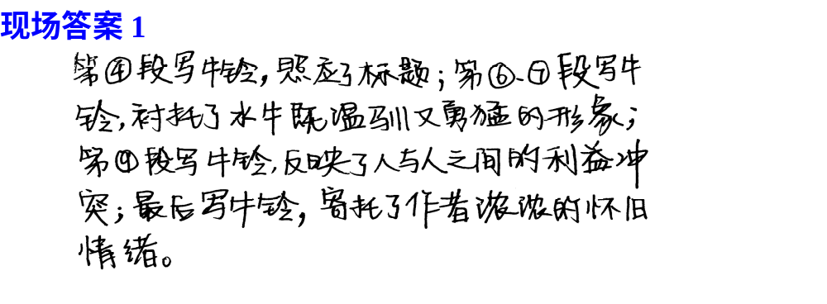
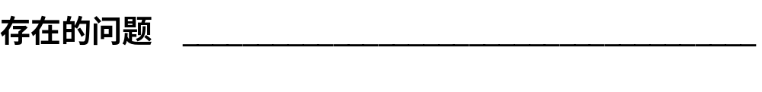
高考现场
因题突破

Slide 33
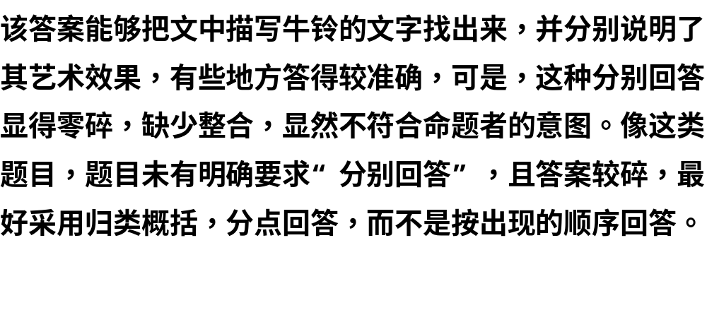
高考现场
因题突破
提示

Slide 34
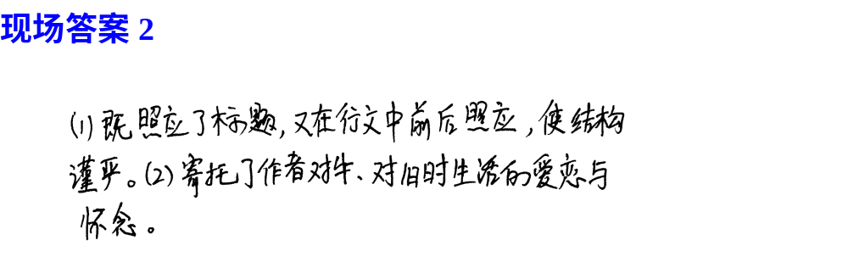
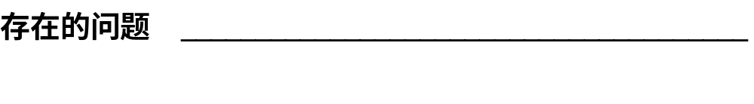
高考现场
因题突破

Slide 35
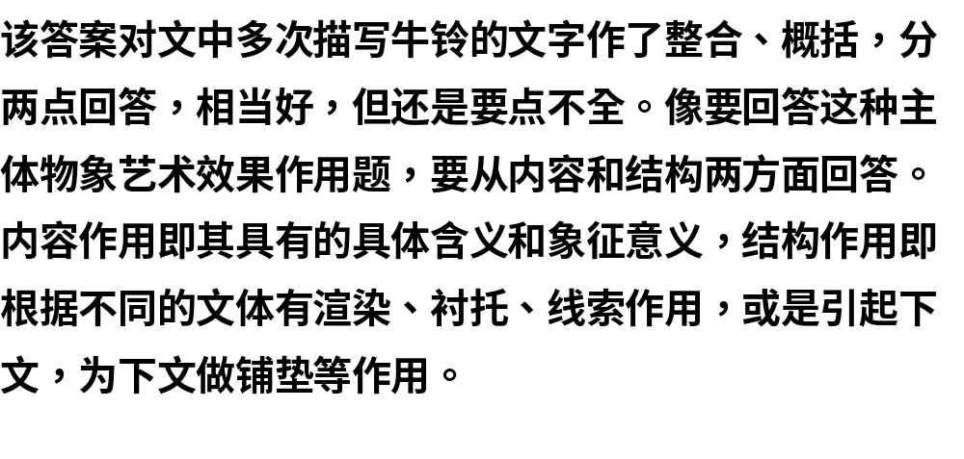
高考现场
因题突破
提示

Slide 36
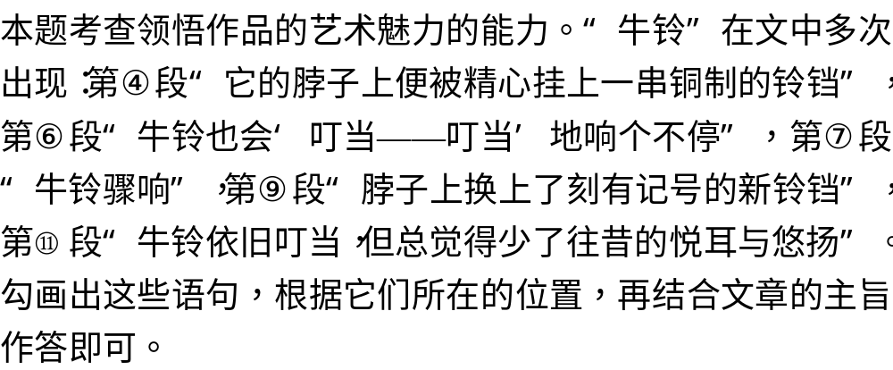
高考现场
因题突破
解析

Slide 37
高考现场
因题突破
参考答案

Slide 38
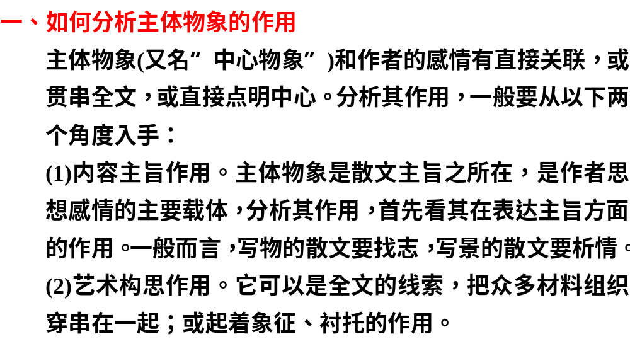
高考现场
因题突破

Slide 39
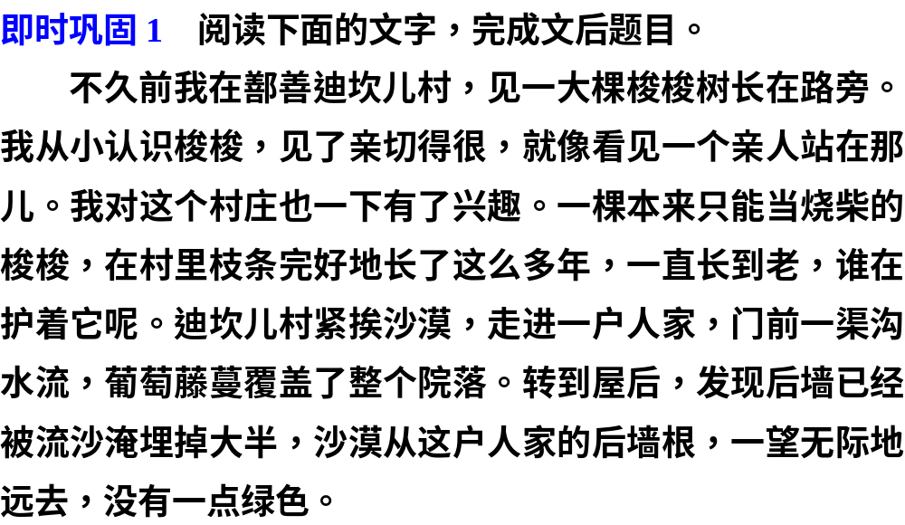
高考现场
因题突破

Slide 40
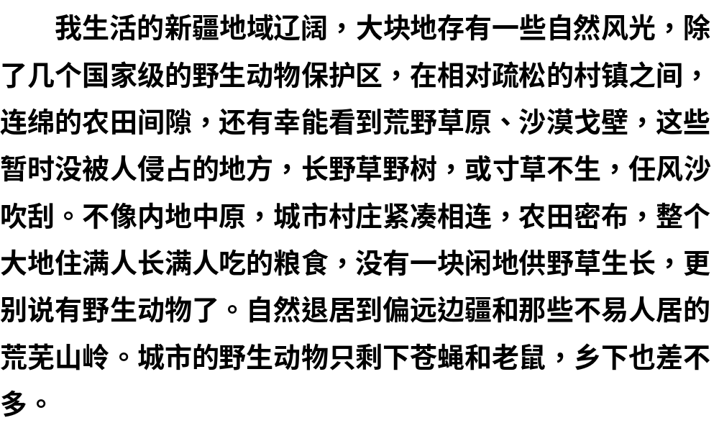
高考现场
因题突破

Slide 41
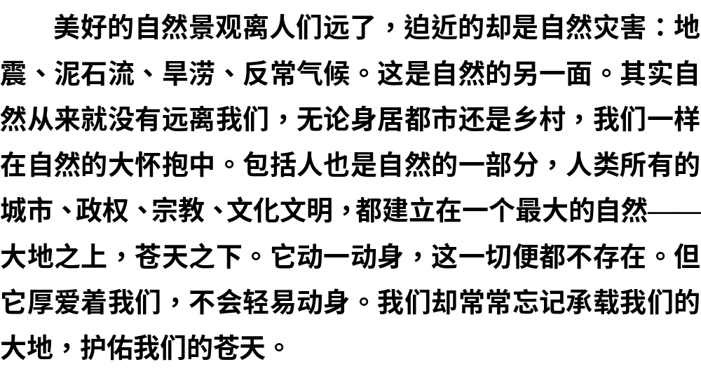
高考现场
因题突破

Slide 42
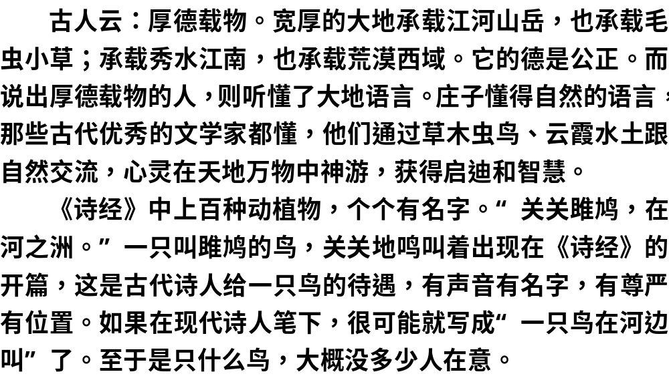
高考现场
因题突破

Slide 43
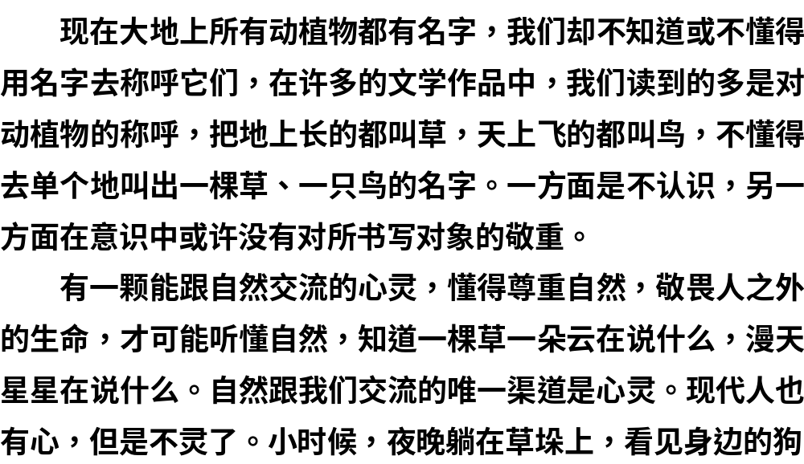
高考现场
因题突破

Slide 44
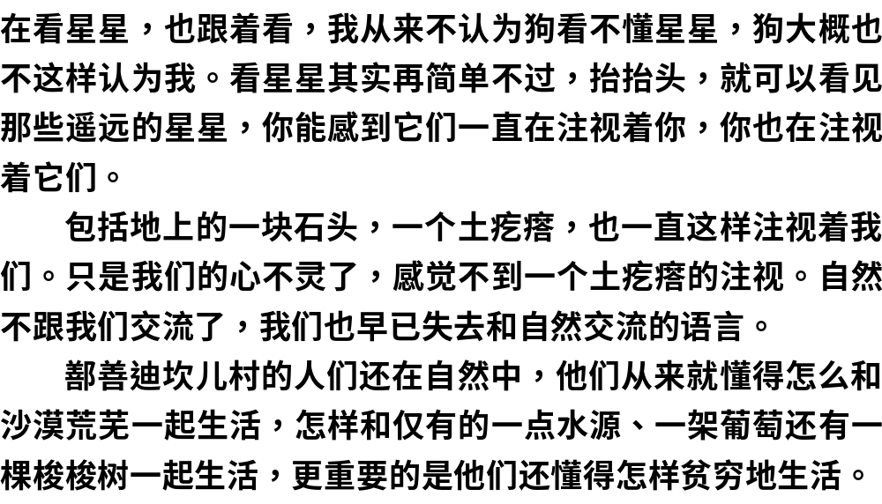
高考现场
因题突破

Slide 45
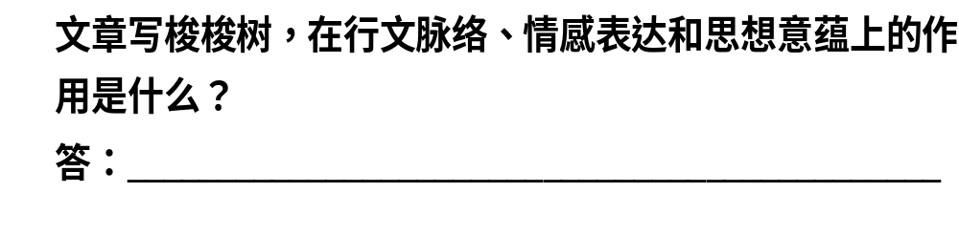
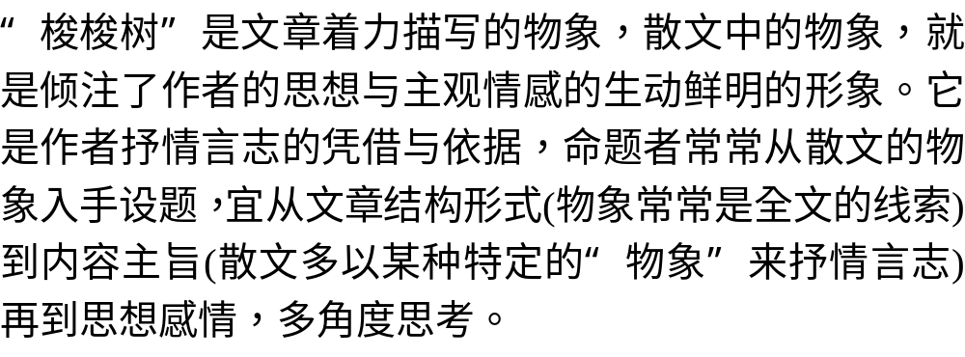
高考现场
因题突破
解析

Slide 46

高考现场
因题突破
答案

Slide 47

高考现场
因题突破

Slide 48

高考现场
因题突破

Slide 49

高考现场
因题突破

Slide 50

高考现场
因题突破

Slide 51


高考现场
因题突破
解析

Slide 52



高考现场
因题突破
答案

Slide 53


Slide 54


Slide 55


Slide 56


Slide 57


Slide 58


Slide 59

答案

Slide 60


Slide 61


Slide 62


Slide 63


Slide 64


Slide 65


Slide 66


Slide 67


答案

Slide 68


答案

Slide 69


答案

Slide 70


答案

Slide 71


Slide 72


Slide 73


Slide 74


Slide 75


Slide 76


Slide 77


Slide 78


答案

